Slide 1

KIỂM TRA
BÀI CŨ
Ở tiết trước chúng ta đã được tìm hiểu về những chiếc máy tính cơ khí đầu tiên, cũng như biết được kiến trúc máy tính Von Neumann. Ở tiết học này chúng ta sẽ tiếp tục tìm hiểu các thế hệ máy tính và cùng xem máy tính đã thay đổi thế giới như thế nào.
+ Hãy nêu tên của chiếc máy tính cơ khí đầu tiên?
+ Vẽ sơ đồ cấu trúc máy tính.
Trả lời:
+ Chiếc máy tính cơ khí đầu tiên có tên Pascaline.
+ Sơ đồ cấu trúc máy tính
Bộ xử lý
Thiết bị vào
Thiết bị ra
Bộ nhớ

Slide 2
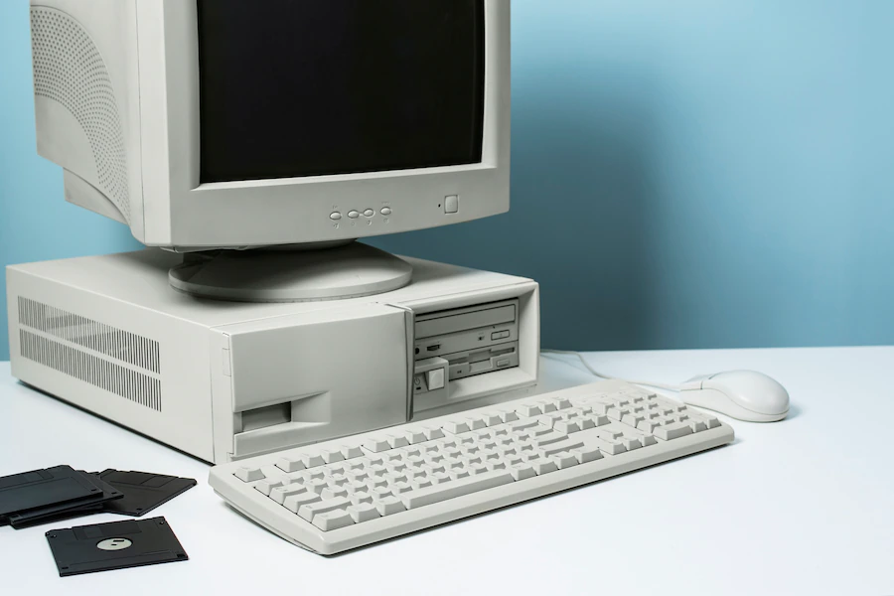
Tiết 2. Bài 1:
LƯỢC SỬ CÔNG CỤ TÍNH TOÁN (Tiếp)
Người dạy: Thầy Giáo Tin

Slide 3




2. Máy tính
điện tử (tiếp)
- Máy tính điện tử có thể được phân chia thành 5 thế hệ, đó là:
+ Thế hệ thứ nhất (1945-1955)
+ Thế hệ thứ hai (1955 – 1965)
+ Thế hệ thứ ba (1965 – 1974)
+ Thế hệ thứ tư (1974 – 1990)
+ Thế hệ thứ năm (1990 – ngày nay)
Máy tính điện tử có thể được phân chia thành bao nhiêu thế hệ? Và đó là những thế hệ nào?
- Máy tính điện tử ra đời vào những năm 1940. Năm thế hệ của máy tính điện tử được đánh dấu bởi những tiến bộ công nghệ nhằm thu nhỏ các linh kiện điện tử, thích hợp chúng vào những thiết bị nhỏ, có tốc độ xử lý lớn, độ tin cậy cao, có khả năng kết nối toàn cầu, tiêu thụ ít năng lượng và được trang bị nhiều ứng dụng thân thiện với con người.
HOẠT ĐỘNG NHÓM
BẮT ĐẦU
XEM
KẾT QUẢ

Slide 4



Bộ vi xử lý là linh kiện máy tính dựa trên công nghệ nào?
A
A. Đèn điện tử chân không.
D
B
B. Linh kiện bán dẫn đơn giản
C. Mạch tích hợp hàng chục, hàng trăm linh kiện bán dẫn
D. Mạch tích hợp cỡ lớn, gồm hàng chục nghìn đến hàng triệu linh kiện bán dẫn.
C

Slide 5

3. Máy tính thay đổi thế giới như thế nào?

Slide 6
3. Máy tính thay đổi thế giới như thế nào?
- Các lĩnh vực:
+ Lĩnh vực y tế
+ Lĩnh vực giáo dục.
+ Lĩnh vực kinh tế
+ Lĩnh vực quốc phòng
+ Lĩnh vực an toàn xã hội
- Trong lĩnh vực giáo dục, Internet là kho thông tin khổng lồ, giúp con người có thể học mọi nơi mọi lúc, giúp các giáo viên hỗ trợ học sinh từ xa, giúp các nhà khoa học, các chuyên gia, các nhà giáo dục phổ biến kiến thức, kỹ năng,... một cách hiệu quả.
+ Máy tính điện tử đã thay đổi các hoạt động trong các lĩnh vực nào?
+ Trong lĩnh vực giáo dục, máy tính đã thay đổi các hoạt động như thế nào?
HOẠT ĐỘNG NHÓM
BẮT ĐẦU
XEM
KẾT QUẢ

Slide 7

LUYỆN TẬP
Bài 2. Em hãy nêu ví dụ về một ứng dụng mà em cho là thông minh của những máy tính thế hệ mới.
Ví dụ: Khả năng tìm kiếm bằng trí tuệ nhân tạo (AI) được tích hợp trên trình duyệt Microsoft Edge

Slide 8

VẬN DỤNG
Hướng dẫn về nhà: Em hãy đưa ra một dự báo về ứng dụng của máy tính trong tương lai. Hãy giải thích cơ sở của dự báo đó.

